Slide 1
近期学习汇报
Presented by 赵悦含
2026.07.19

Slide 2
汇报内容：
内容1 TTA文章的阅读
内容2 TTA文章的查找
内容3 下周学习计划

Slide 3
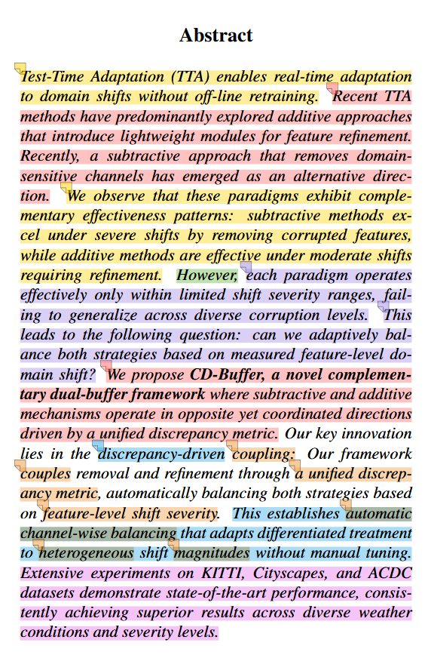
1
TTA方向：面向恶劣天气目标检测的测试时自适应
车辆在晴天数据上训练好目标检测模型后，进入雾天、雨天、雪天、夜晚等环境时，怎样不重新离线训练、没有人工标注的情况下，让模型在测试过程中在线适应新环境。

Slide 4
1
本篇论文想解决的问题
1.晴天训练好的目标检测模型，到了雾天、雨天、雪天等恶劣天气时会因领域偏移而性能下降，
2.而现有 TTA 方法通常只使用一种适应策略加性策略或减性策略，无法稳定应对不同严重程度的偏移。
加性方法：通过适配器补偿、修正特征，适合中等程度偏移，但严重雾天时可能修不回来。
减性方法：抑制或剪除不可靠通道，适合严重偏移，但中等偏移时可能误删本可修正的有用特征。

Slide 5
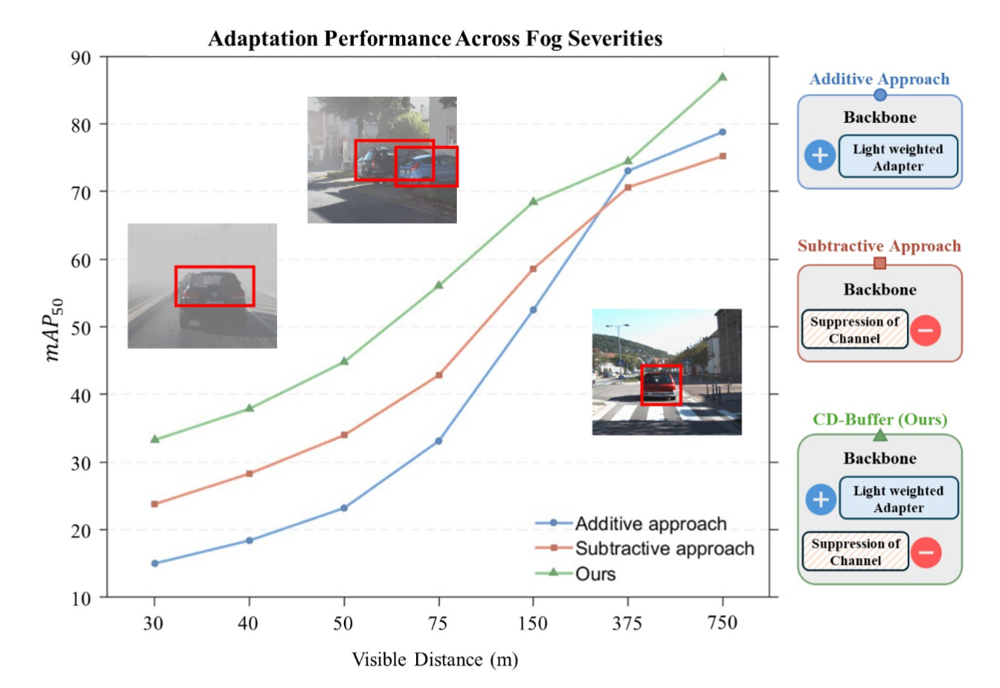
1
提出的方法
本文据此提出 CD-Buffer，互补双缓冲框架
它由两个互补模块组成：
减性缓冲模块：对领域偏移严重、不可靠的通道使用掩码进行抑制，减少受雾、雨等污染的原始特征干扰。
加性缓冲模块：使用轻量卷积适配器生成补偿特征，并令补偿强度与抑制程度成反向关系。强偏移通道被抑制且得到较强补偿，中等偏移通道主要接受细化，稳定通道则几乎不受影响。

Slide 6
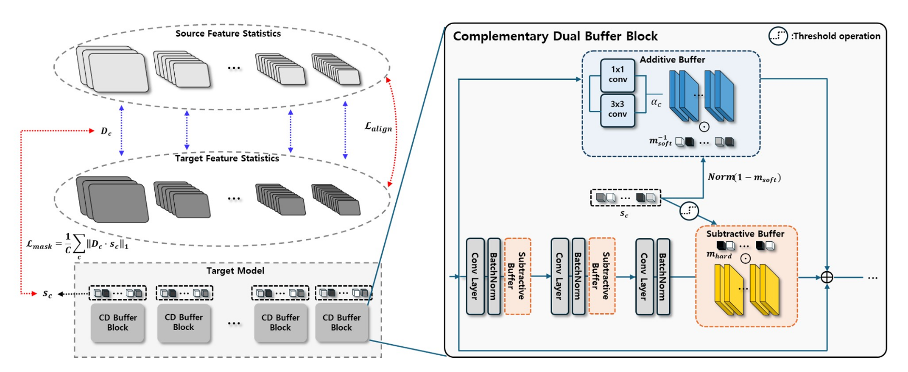
1

Slide 7
1
实验
总述：实验在 KITTI、Cityscapes 和 ACDC 三类自动驾驶恶劣天气数据集上展开，以 Faster R-CNN + ResNet-50 为基础目标检测模型，全面验证了 CD-Buffer 在不同天气、不同领域偏移严重程度及持续变化环境下的测试时自适应能力。
4.1 数据集：说明源域、目标域和测试场景。源域：晴天驾驶数据，KITTI、Cityscapes。目标域：恶劣天气驾驶数据。
4.2 实现细节：说明实验怎样运行。基础检测器：Faster R-CNN。骨干网络：ResNet-50。
减性 Buffer：加入残差块中所有瓶颈结构的 BN 层后面，负责抑制严重偏移通道。
加性 Buffer：加入残差结构的快捷连接路径，通过轻量卷积生成补偿特征。
源域特征统计量：在晴天源域训练完成后，使用整个训练集预先计算并保存。
批量大小：16
目标通道抑制比例：5%
评价指标：mAP@50
所有结果：用 3 个不同随机种子独立运行，取平均值。
4.3 对比方法：说明和谁比较。
目的：把 CD-Buffer 与“不适应、加性适应、减性适应、特征对齐适应、目标检测专用适应”等代表性方案公平比较。

Slide 8
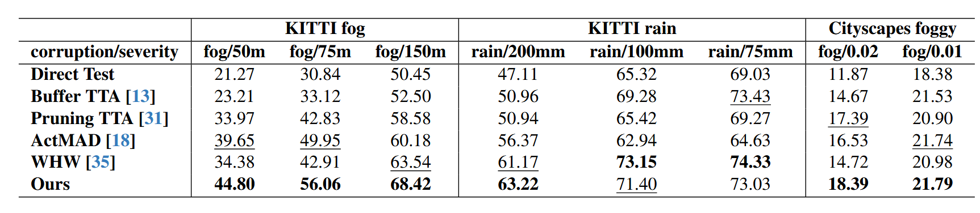
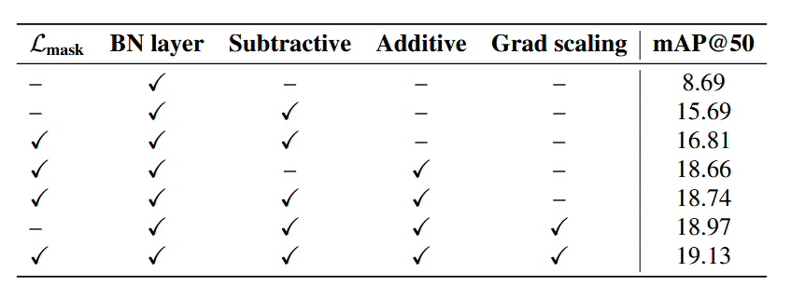
1
4.4 主实验：验证 CD-Buffer 的总体效果
4.5 消融实验

Slide 9
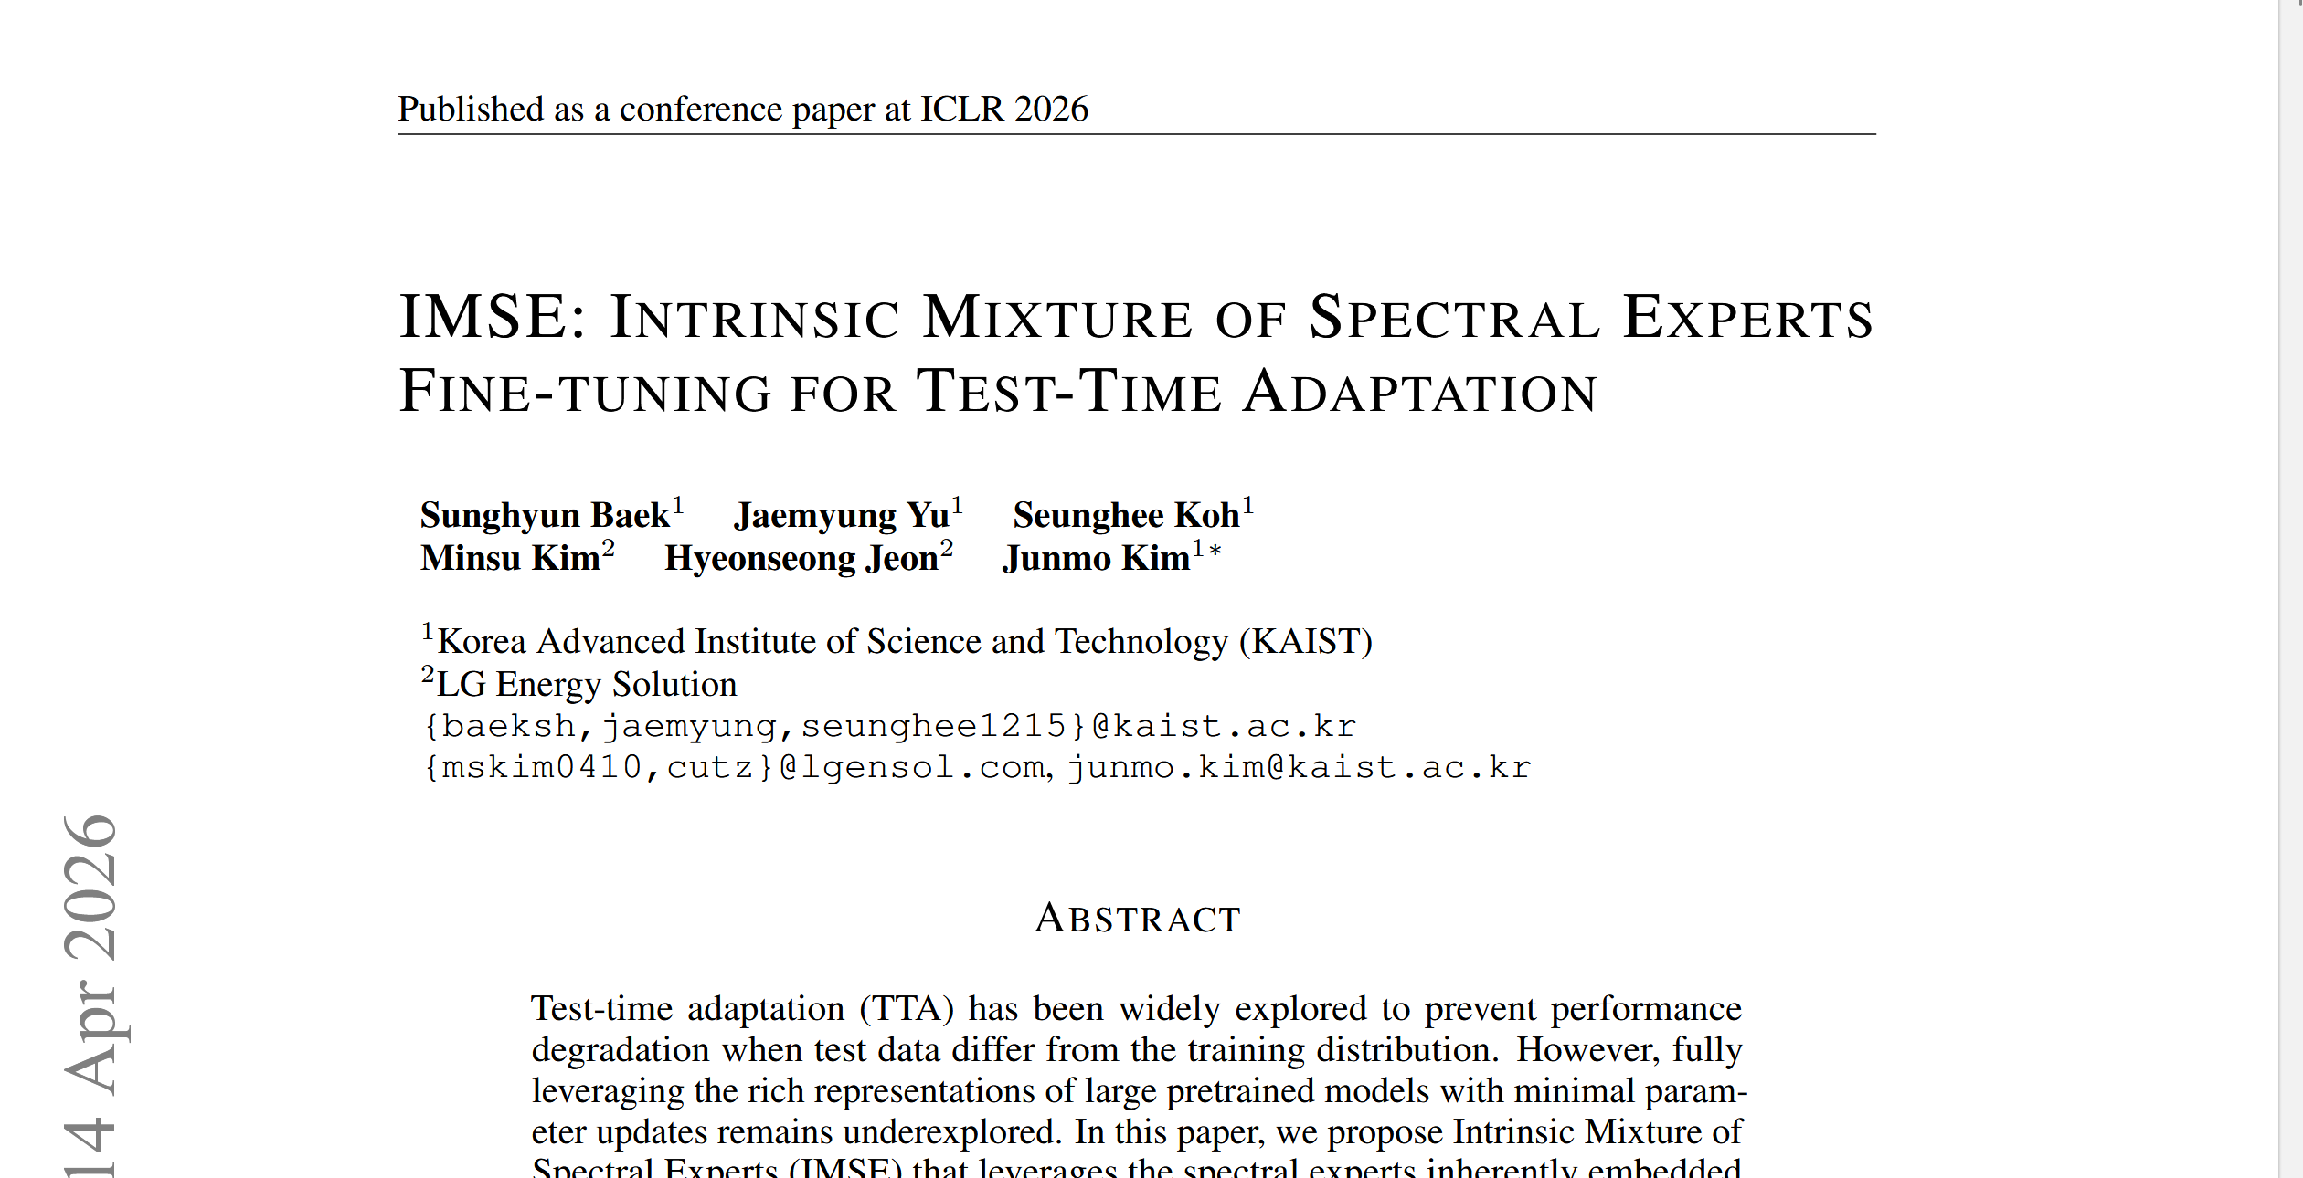
1

Slide 10
4
01
完成科研任务
02
背六级单词
03
练车

Slide 11
Q & A
Thanks!

